Slide 1





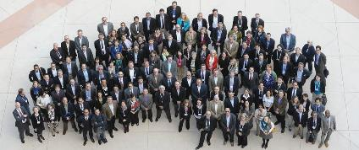


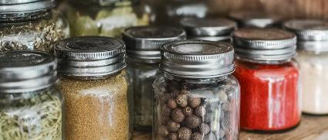

Slide 2



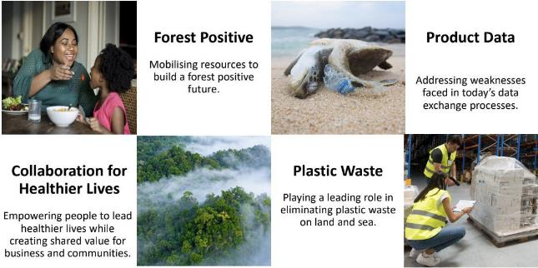
•
•

Slide 3

•
•
•
•
•
•
•

Slide 4




…

Slide 5



•
•
•
•
•
•
•

Slide 6


Slide 7
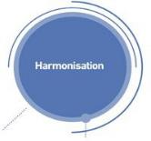



•
•
•

Slide 8


Slide 9

•
•
•
•
•

Slide 10


•
•
•
•

Slide 11

•
•
•
•
•
•
•
•
•
…
•

Slide 12



























Slide 13










Slide 14


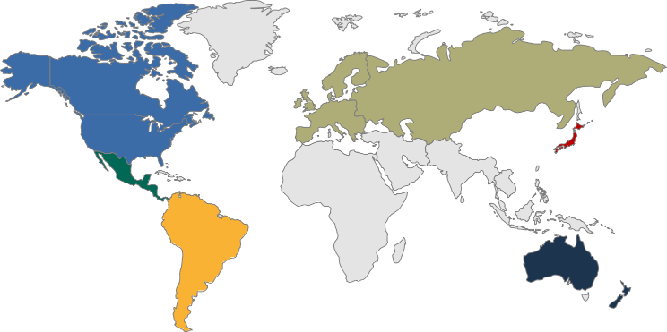













Slide 15











Slide 16

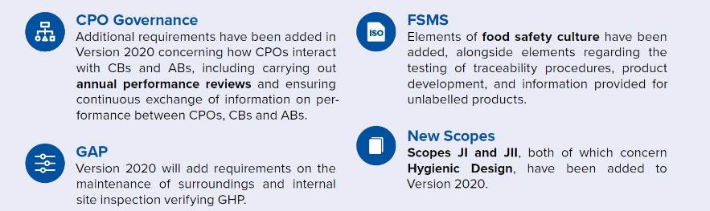
•
•
•

Slide 17











Slide 18





•
•

Slide 19


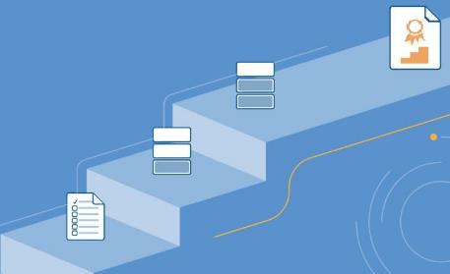
•
•
•
•
•

Slide 20
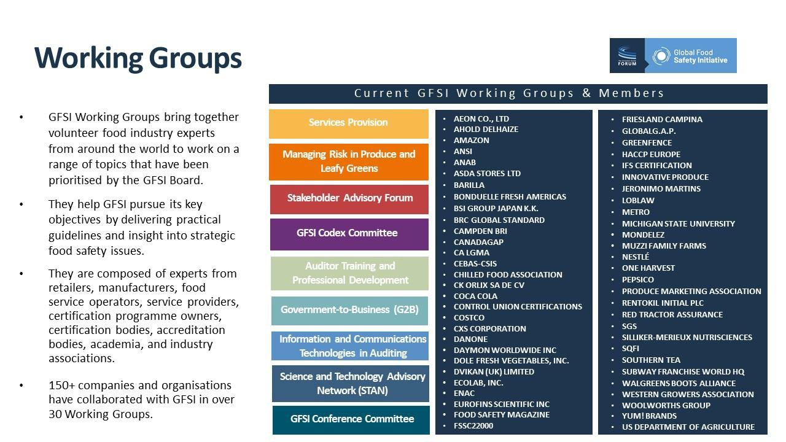


Slide 21

✔
✔
✔
✔
✔

Slide 22



Slide 23

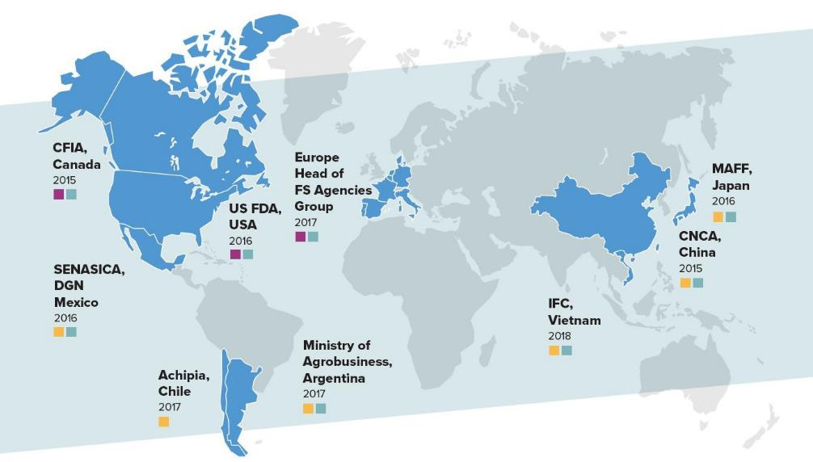

Slide 24




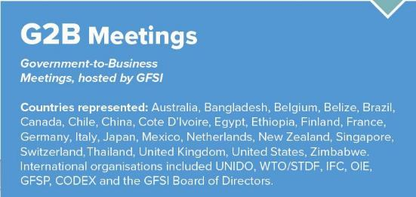

Slide 25



Slide 26

•
•

Slide 27

…

Slide 28
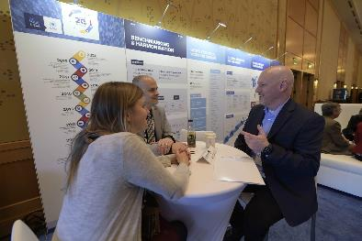

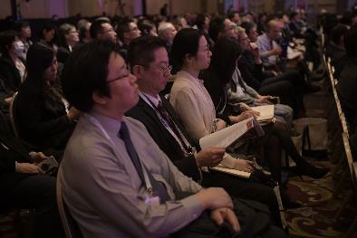

Slide 29






Slide 30





